Slide 1
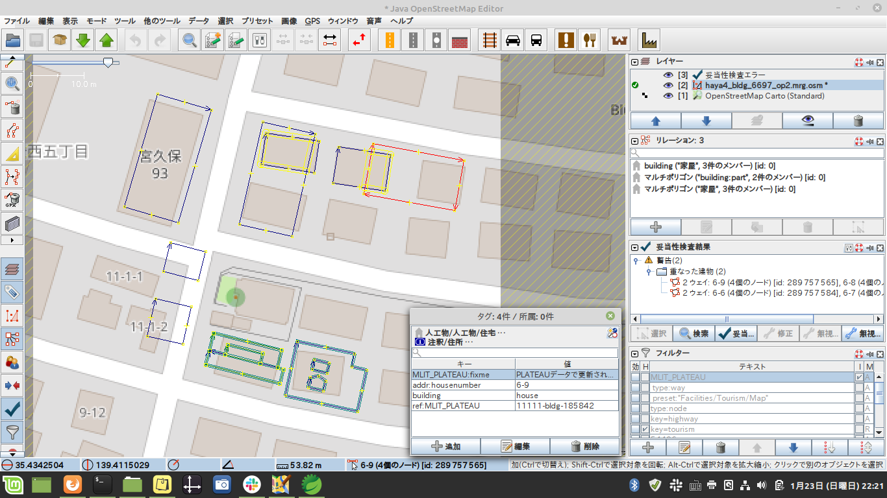
たの建物に統合されて削除される予定
のPOIも確認できます。
（このPOIを削除すると削除を行いません）
buildingリレーションや
マルチポリゴンにも
対応しています
`citygml-osm`により、既存データとの重複を
調整したPLATEAUデータが
自動生成されます。
エントランスノードがついている
既存データに重複するPLATEAUは
変換しません
buildingリレーションや
マルチポリゴンで描かれた
既存データに重複するPLATEAUは
変換しません
既存データと重複するPOIには
”MLIT_PLATEAU:fixme”
が付きます
既存データと重複するPOIには
”MLIT_PLATEAU:fixme”
が付きます
buildingリレーションや
マルチポリゴンにも
対応しています
既存データのタグと履歴は
引き継がれます

